Slide 1
Τραυματισμός

Slide 2
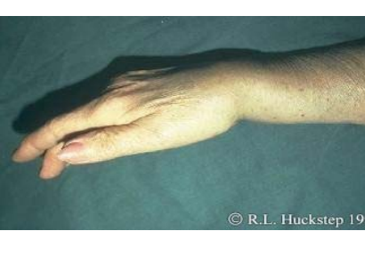
Αρχές Πρωτοβάθμιας Εκτίμησης σε κάθε Τραυμα
Σταματήστε την εξωτερική αιμορραγία
Υποψιαστείτε την κρυφή απώλεια αίματος σε
• Κατάγματα πυέλου
• Κατάγματα μακρών οστών

Slide 3
Αναγνώριση
(αφορά κυρίως τα κλειστά κατάγματα)
• Παραμόρφωση της φυσιολογικής ανατομίας
• Κριγμός
• Εξοίδηση - Εκχύμωση
• Έντονο άλγος - ευαισθησία κατά την ψηλάφηση
Επικίνδυνα για τη ζωή θεωρούνται τα κατάγματα
μηριαίου

Slide 4
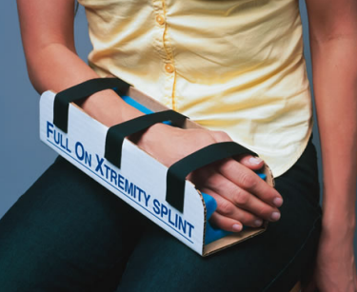
Γενική Αντιμετώπιση Καταγμάτων
1. Έλεγχος της αιμορραγίας (άμεση πίεση – Tourniquet)
2. Έλεγχος νευραγγειακής λειτουργίας του άκρου
3. Υποστήριξη της περιοχής κάκωσης
4. Ακινητοποίηση –ναρθηκοποίηση
(συμπεριλαμβάνοντας την άρθρωση πάνω και κάτω από το
σημείο της βλάβης)
5. Επανέλεγχος νευραγγειακής λειτουργίας του
άκρου

Slide 5
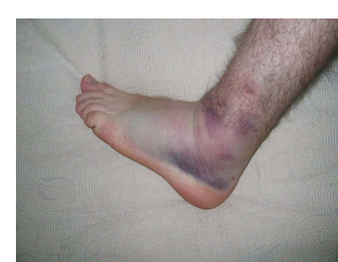
Κακώσεις Μαλακών Μορίων και Αρθρώσεων
• Οι θλάσεις και τα διαστρέμματα αντιμετωπίζονται ως
κλειστά κατάγματα.
• Άμεση τοποθέτηση επιθεμάτων πάγου – ακινητοποίηση
– ανάρροπη θέση – φαρμακευτική αγωγή

Slide 6
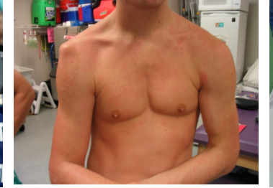
Εξαρθρήματα
• Απομάκρυνση 2 οστών μιας άρθρωσης και αστάθεια
• Πόνος - περιορισμός κινήσεων - συγκράτηση μέλους
από τον ασθενή
• Ακινητοποίηση μετά την ανάταξη

Slide 7
Τελος εργασίας
Στέλιος Βαμβάτσικος Γιώργος Κουίνης

